Slide 1
Takové jiné tudů
xsvecm07
xjavor01
xzunap00

Slide 2
Lidé si píší seznamy úkolů, aby byli produktivnější.

Slide 3
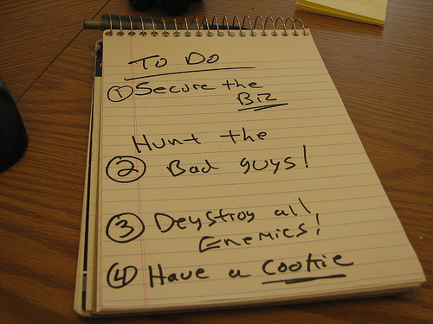

Slide 4
Time management je celá věda o tom, jak být produktivnější.

Slide 5
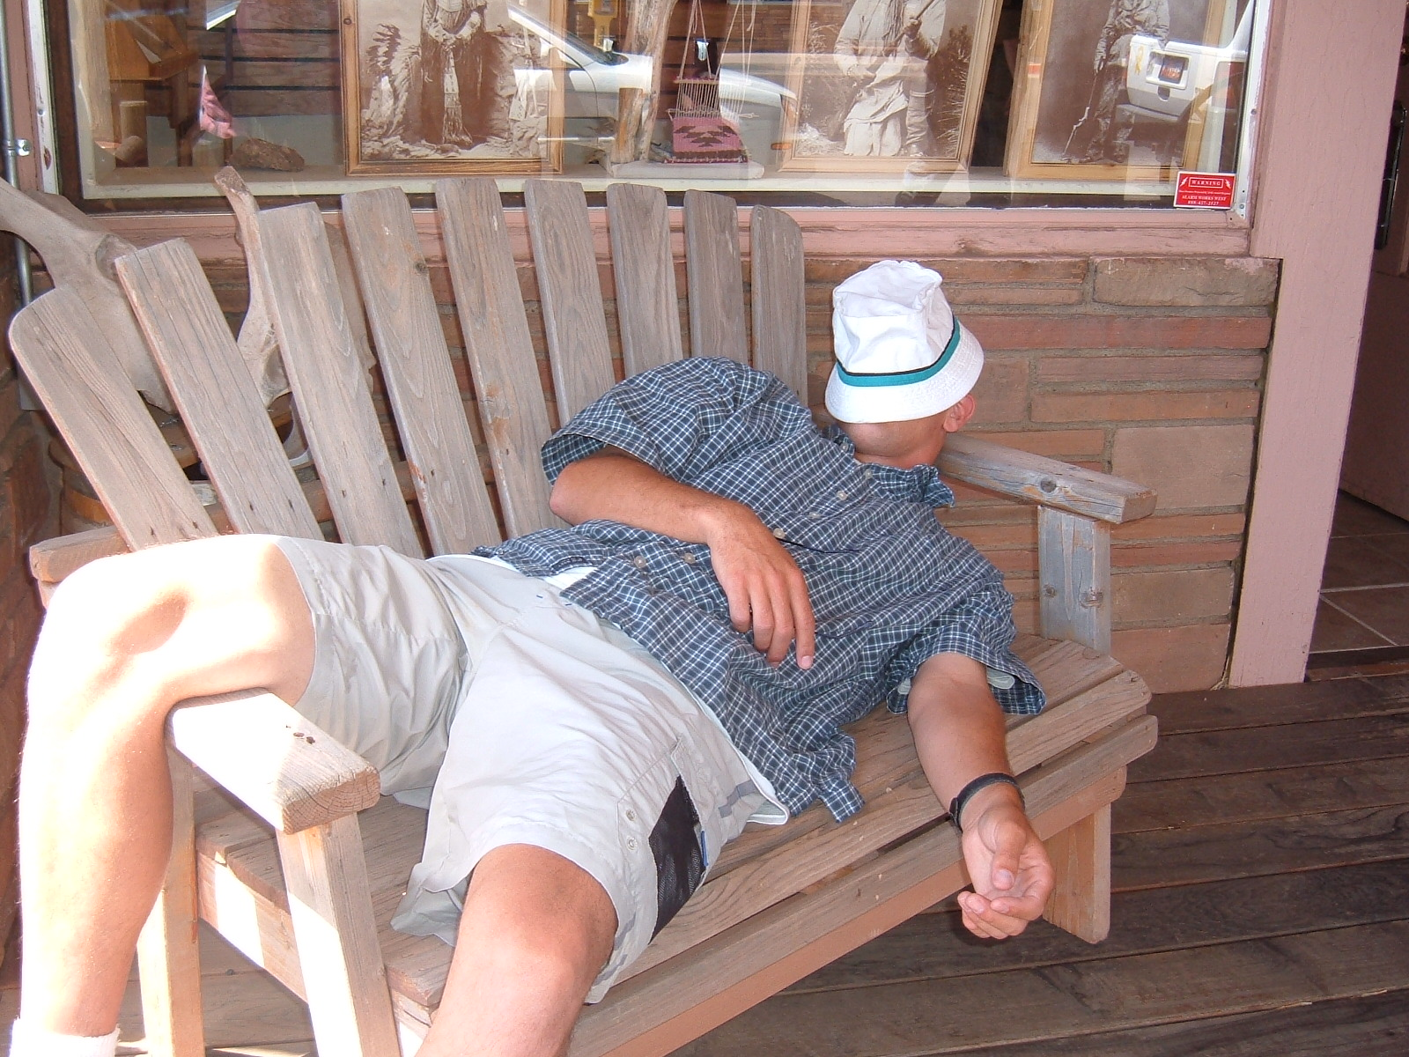

Slide 6
Hledáme způsoby, jak se donutit ty tudů opravdu poškrtat.

Slide 7
Vymýšlíme GTD, ZTD, čteme Stephena Coveyho, Hyruma Smithe, ale...

Slide 9
Co děláme rádi?

Slide 10
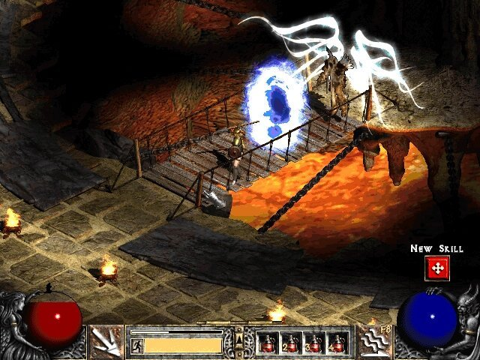

Slide 11
Kdy ze sebe vydáme maximum?

Slide 12
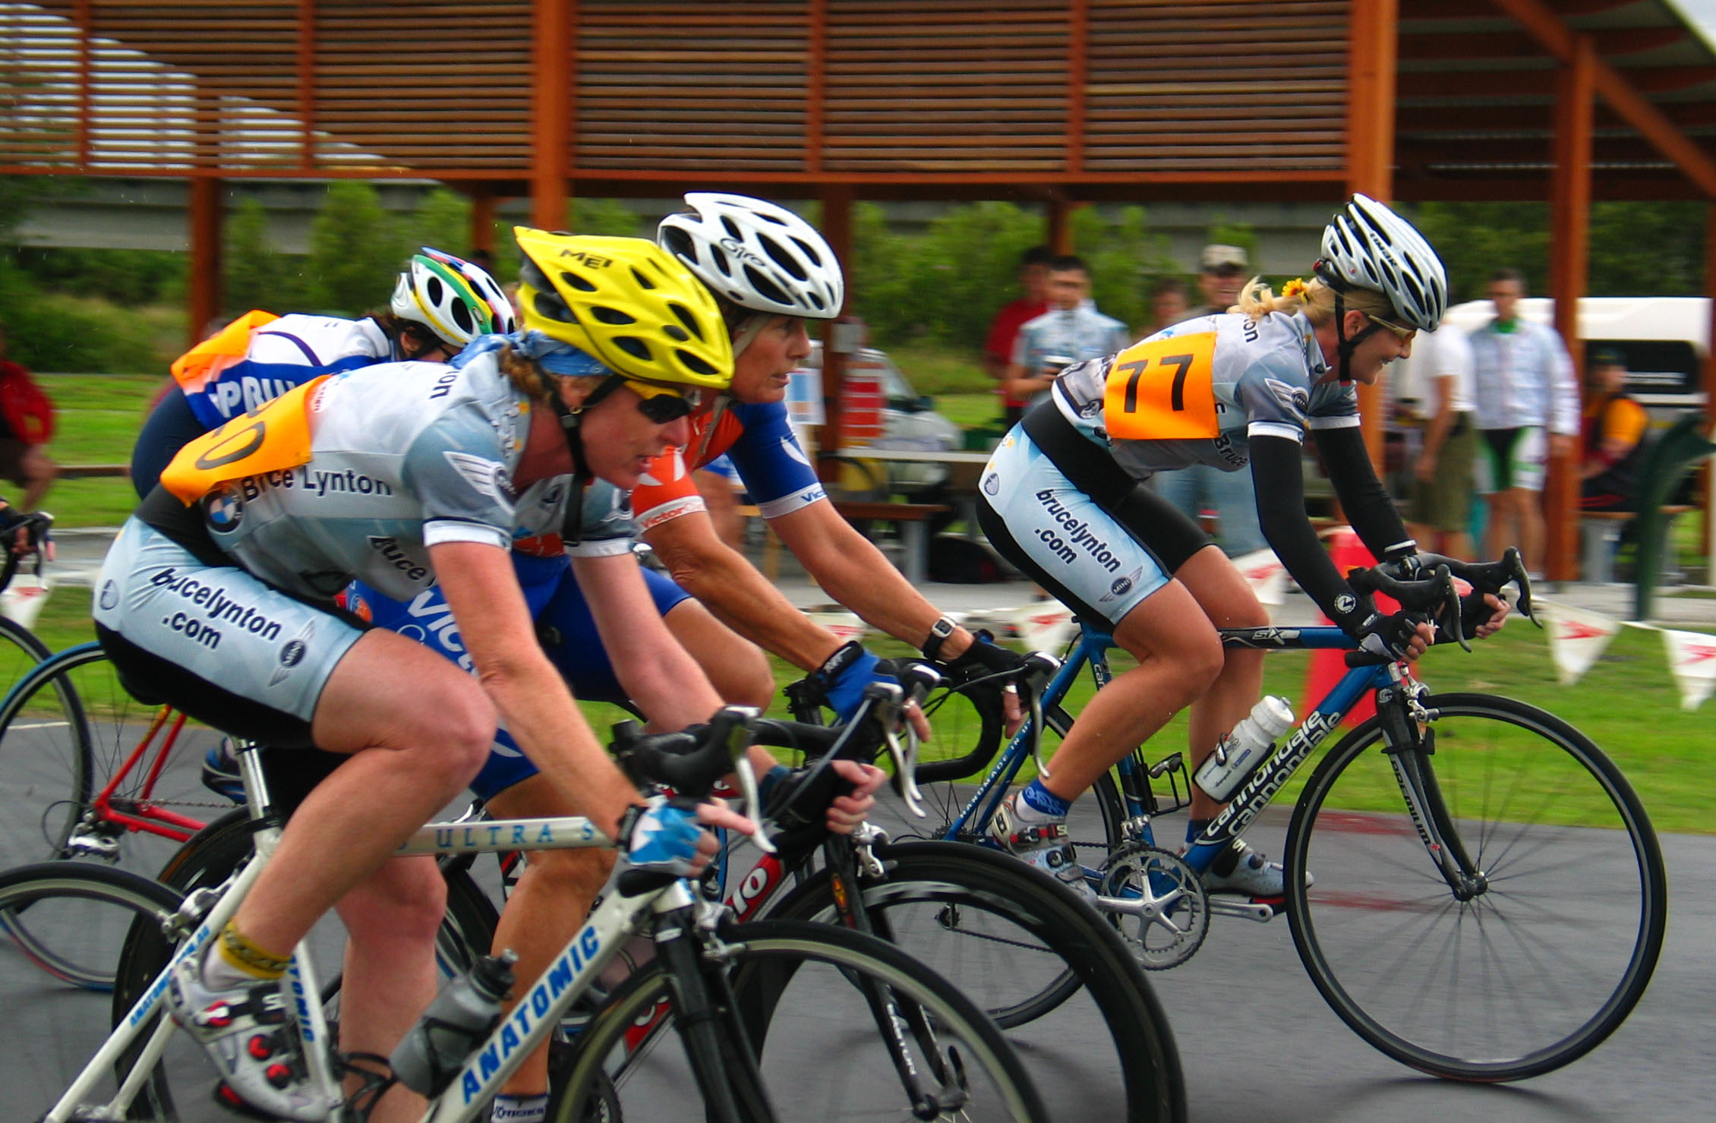

Slide 13
POVINNOST
+
HRAVOST
+
SOUTĚŽIVOST

Slide 14
Online hra, v níž plníme své vlastní úkoly, získáváme za ně odměny jako v RPG a soupeříme tak s přáteli.

Slide 15
Povědomé?

Slide 16



komunitní hra + tudů jako hra

Slide 17
Jiná konkurence?

Slide 19
Obchodní model?

Slide 21
Tým?
xsvecm07 – Michal Švec
xjavor01 – Honza Javorek
xzunap00 – Pavel Zůna

Slide 22
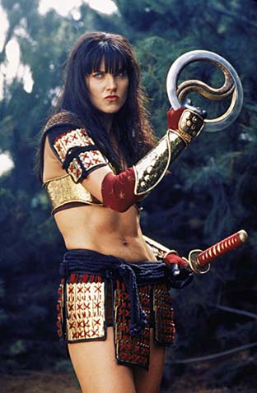
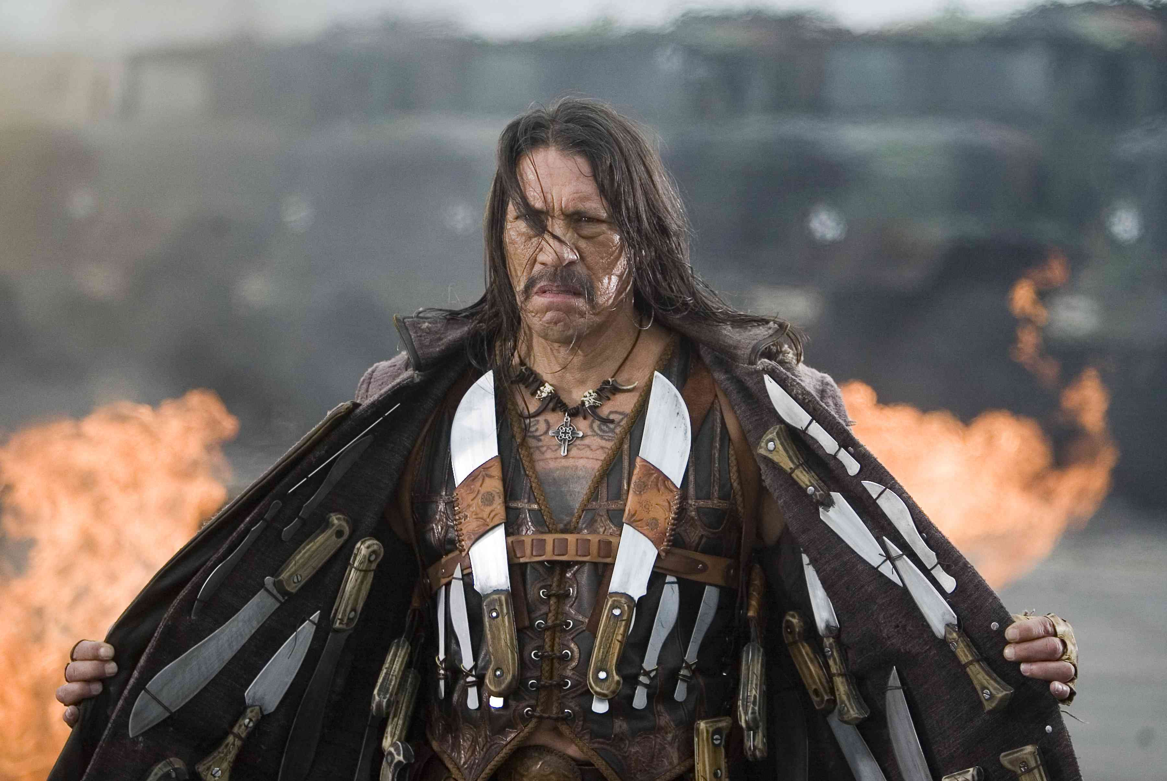
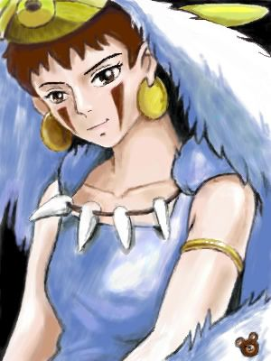
Jsme dobří.

Slide 23

Máme Androidy.

Slide 24
Jenže ani ti nejlepší nejsou bezmezně dokonalí...

Slide 25
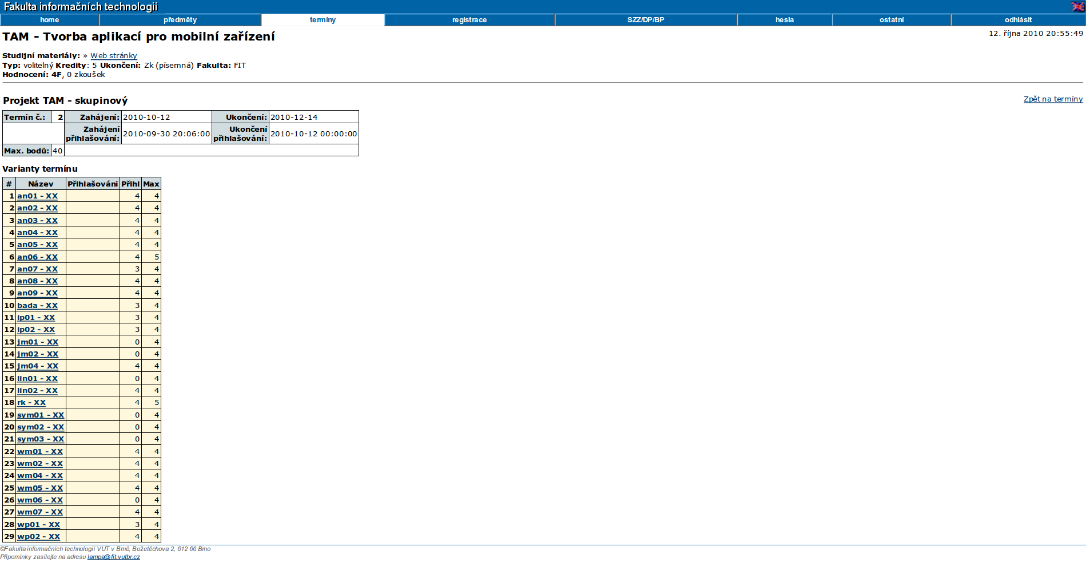
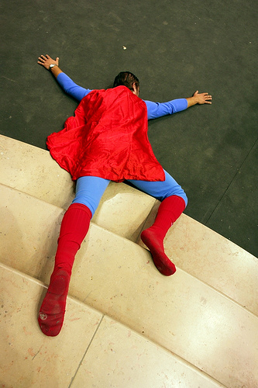
FAIL

Slide 26
Ještě jsme to nestihli úplně vyřešit...

Slide 28
Ale věříme, že déus ex machíná nás zachrání.

Slide 29
Ale věříme, že déus ex machíná nás zachrání.

Slide 30
I proto, že tento projekt má šanci být úspěšný.

Slide 31
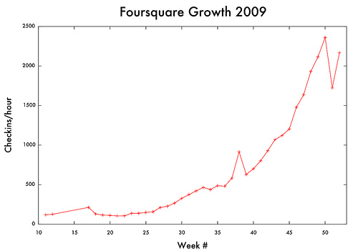

Slide 32
Díky za pozornost
a
DRŽTE NÁM PALCE!

